Slide 1



CALIDAD DE VIDA, MEDIO AMBIENTE Y HÁBITOS DE RECICLAJE
Vitoria-Gasteiz, 22 y 23 de noviembre de 2023
PLAN DE PREVENCIÓN Y GESTION DE
RESIDUOS URBANOS DE ÁLAVA 2017-2030
Ana Martínez de Antoñana
Jefa del Servicio de Calidad ambiental
DIPUTACIÓN FORAL DE ÁLAVA

Slide 2
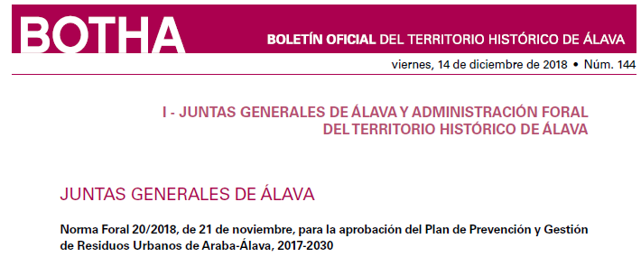
Plan de prevención y gestión de residuos urbanos de Araba-Álava 2017-2030
ANTECEDENTES
PLAN DE GESTION DE RESIDUOS URBANOS DEL TERRITORIO HISTÓRICO DE ALAVA (2006-2016)
PLAN INTEGRAL DE GESTIÓN DE LOS RESIDUOS MUNICIPALES DE VITORIA-GASTEIZ (2008-2016)
Ley 3/1998, General de Protección del Medio Ambiente del País Vasco (Art 74) (*)
    En materia de residuos sólidos urbanos corresponde a los órganos forales de los territorios históricos las siguientes competencias:
    El desarrollo, en cada territorio histórico, de la planificación marco de gestión de residuos sólidos urbanos, a través de los correspondientes planes forales.
    La coordinación, en el ámbito de cada territorio histórico, de las actuaciones municipales en orden a garantizar la prestación integral de servicios en esta materia.
    El impulso de infraestructuras supramunicipales de gestión de residuos.
(*) Actualmente vigente Ley 10/2021, de Administración Ambiental de Euskadi
ENTRADA EN VIGOR15 de diciembre de 2018

Slide 3
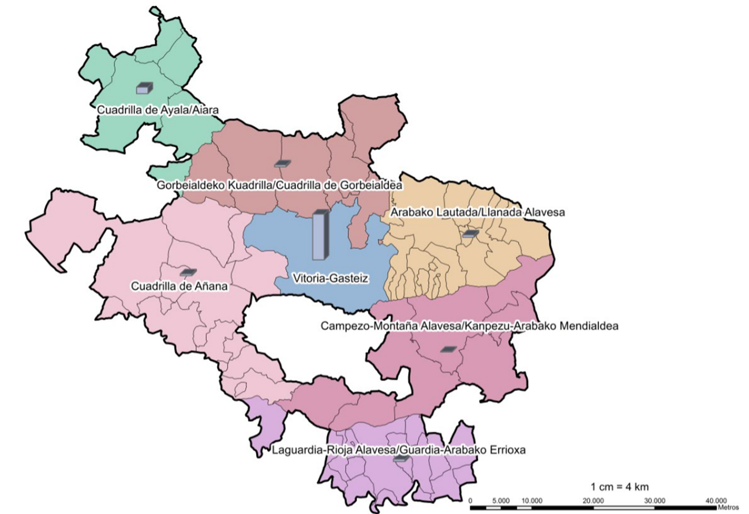
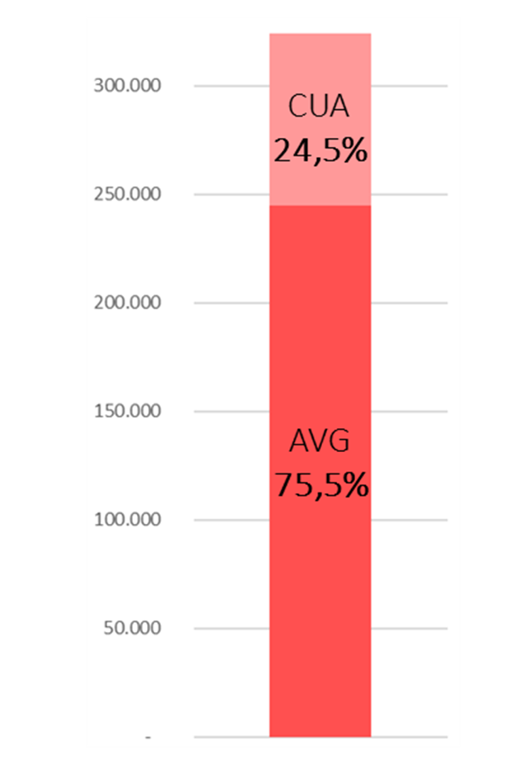
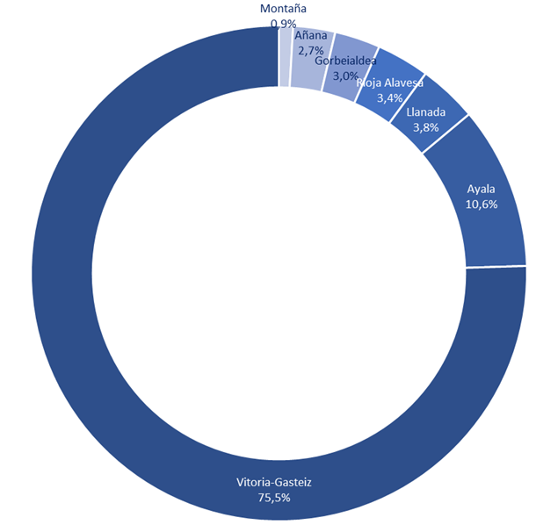
Plan de prevención y gestión de residuos urbanos de Araba-Álava 2017-2030
ÁMBITO GEOGRÁFICO, ADMINISTRATIVO Y DEMOGRÁFICO
Territorio Histórico de Alava 340.000 hab
Vitoria-Gasteiz 250.000 hab

Slide 4
Plan de prevención y gestión de residuos urbanos de Araba-Álava 2017-2030
MARCO GENERAL
Generales de la actuación pública
Específicos de los servicios públicos
Sectoriales, de la gestión ambiental y de residuos
PRINCIPIOS DE APLICACION
Tipo | Normativa | Planificación
Europea | DIRECTIVA (UE) 2018/851 DEL PARLAMENTO EUROPEO Y DEL CONSEJO de 30 de mayo de 2018 por la que se modifica la Directiva 2008/98/CE sobre los residuos DIRECTIVA (UE) 2018/852 DEL PARLAMENTO EUROPEO Y DEL CONSEJO de 30 de mayo de 2018 por la que se modifica la Directiva 94/62/CE relativa a los envases y residuos de envases | Hacia una Economía Circular. Un programa de cero residuos para Europa. Comunicación Cerrar el círculo. Un plan de acción de la UE para la Economía Circular
Estatal | Ley 22/2011 de residuos y suelos contaminados | Plan Estatal Marco de Gestión de Residuos (PEMAR) 2016-2022
Autonómica | Ley 3/1998 General de Protección del Medio Ambiente del País Vasco * *Actualmente vigente Ley 10/2021, 9 de diciembre, de Administración Ambiental de Euskadi | Plan de Prevención y Gestión de Residuos de la CAPV 2020 ** Estrategia de Cambio Climático 2050 del País Vasco IV Programa Marco Ambiental de la CAPV 2020 **Actualmente vigente nuevo Plan 2030

Slide 5
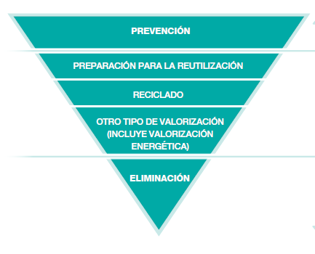
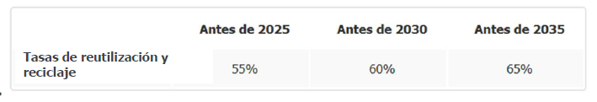
Plan de prevención y gestión de residuos urbanos de Araba-Álava 2017-2030
MARCO GENERAL
Línea Base Año 2016

Slide 6
Plan de prevención y gestión de residuos urbanos de Araba-Álava 2017-2030
¿CÓMO SE HIZO?
Línea de salida
Matriz de identificación sistemática y trazable de actuaciones
Resultados de la evaluación de planes anteriores (PGRUTHA 2016 y PIGRUVG 2016)
Mesas de trabajo inter-institucionales (técnicas y políticas)
Normativa y planificación supra-territorial
Visita-diagnóstico a infraestructuras
PRU 2030
Recopilación y análisis de la información de partida
Aportaciones de Agentes públicos, privados y sociedad civil del THA
Aportaciones de la Ciudadanía del THA
LA PARTICIPACIÓN: el pilar clave para la elaboración del Plan
=
+
+
+
+
+
+

Slide 7
Plan de prevención y gestión de residuos urbanos de Araba-Álava 2017-2030
LA FÓRMULA
PRU2030 = COLABORACIÓN INTERINSTITUCIONAL + PARTICIPACIÓN DE AGENTES Y CIUDADANÍA
Etapa:
1. Diagnóstico
Etapa:
2. Alternativas
Etapa:
3. Borrador del Plan
Elaboración
del
Plan
(DFA,
Ayto. Vitoria-
Gasteiz,
Cuadrillas)
Mesa Interinstitucional
(Reuniones periódicas para reflexión, debate y definición del modelo de Gobernanza y demás aspectos estratégicos)
Mesa Técnica
(Reuniones periódicas para reflexión, debate y definición de aspectos técnicos)
Consultas y
proceso
participativo
(carácter previo
y voluntario)
Partes interesadas (sociales, económicas, academia, institucionales, etc.)
(Eventos e hitos específicos de participación anticipada)
Ciudadanía
(Espacio virtual de información y participación)

Slide 8
Plan de prevención y gestión de residuos urbanos de Araba-Álava 2017-2030
DIAGNÓSTICO GENERAL
☺
  Líderes en prevención (la generación de RU per cápita en el THA era significativamente inferior a la media de la CAPV, de los demás Territorios Históricos, del Estado y al establecido como umbral para 2020 por la planificación autonómica).
  Récord histórico en desacoplamiento (existían evidencias claras de desacoplamiento entre la generación de residuos urbanos y el crecimiento económico en el THA, tanto en el periodo anterior de crisis de consumo como en el periodo de recuperación).
  Mínimo histórico en eliminación de residuos en vertedero, habiéndose reducido en un 59% en los últimos 10 años
  En ese momento, favorable marco de colaboración y cooperación interinstitucional
☹
  Fragmentación del modelo de gobernanza actual. Necesidad de avanzar hacia un modelo de gobernanza interinstitucional nuevo e integrado
  Déficit y desequilibrio económico-financiero del servicio público de gestión de residuos urbanos. Incumplimiento de la obligación legal “quién contamina paga”.
  Insuficiencia de medios y resultados de la recogida selectiva y la valorización de la materia orgánica
  Insuficiencia de medios para el reciclaje y valorización del rechazo y del bioestabilizado producido en la planta de TMB.
  Necesidad de potenciar de forma decidida todas las recogidas selectivas, en cantidad y calidad, en detrimento de la recogida en masa.

Slide 9
Plan de prevención y gestión de residuos urbanos de Araba-Álava 2017-2030
FRACCIONES PRIORITARIAS
* Incluye despilfarro alimentario
→ Prioridad 1*
→ Prioridad 4
→ Prioridad 2
→ Prioridad 7
→ Prioridad 6
→ Prioridad 3
+ Residuos de animales muertos: Prioridad 5

Slide 10
Plan de prevención y gestión de residuos urbanos de Araba-Álava 2017-2030
OBJETIVOS ESTRATÉGICOS
El plan establece tres tipologías de objetivos estratégicos que aplican al conjunto del ámbito del Plan:
1. Buena gobernanza | OE.01. Buen gobierno. Eficiencia y calidad del servicio
2. Cumplimiento de la jerarquía de residuos | OE.02. Prevención (cuantitativa)
 | OE.03. Prevención (cualitativa)
 | OE.04. Preparación para la reutilización
 | OE.05. Reciclado
 | OE.06. Otro tipo de valorización
 | OE.07. Eliminación segura
3. Sostenibilidad global del sistema de gestión de residuos urbanos | OE.08. Sostenibilidad económica
 | OE.09. Sostenibilidad ambiental
 | OE.10. Sostenibilidad social

Slide 11
Plan de prevención y gestión de residuos urbanos de Araba-Álava 2017-2030
INSTRUMENTOS DE GESTION
Contratación y Compra Pública Verde
Tasas
Pago por generación
Beneficios fiscales
Multas y sanciones
ECONÓMICOS (incentivadores y desincentivadores de determinados comportamientos y actuaciones)
NORMATIVOS Y COERCITIVOS (obligan o prohíben determinados comportamientos y actuaciones)
Normas/ ordenanzas
Inspección/ vigilancia
CONOCIMIENTO (proveen datos útiles y necesarios para informar y orientar las tomas de decisiones)
SOCIALES (informan, interactúan, comunican, implican a las partes interesadas)
Campañas de información, concienciación, sensibilización
Actuaciones ejemplarizantes
Acuerdos voluntarios
Observatorio
Seguimiento y evaluación/ retroalimentación
Buenas prácticas
Ensayos y pruebas piloto
I+D+i

Slide 12
Plan de prevención y gestión de residuos urbanos de Araba-Álava 2017-2030
PPROGRAMAS DE ACCION
Gobernanza y medidas estratégicas
Infraestructura
Medidas de acompañamiento para mejora de la prevención y gestión de corrientes prioritarias
Colaboración y coordinación interinstitucional
Mejora de infraestructura existente
Fracción orgánica de los residuos urbanos (incluye despilfarro alimentario)
Instrumentos económico-financieros y fiscalidad
Creación de nueva infraestructura
Residuos urbanos producidos en grandes cantidades
Instrumentos de información y conocimiento para apoyo a la gestión y toma de decisiones
Voluminosos y residuos urbanos reutilizables
Instrumentos de información, formación, concienciación y sensibilización
Residuos urbanos de envases ligeros
Otras corrientes prioritarias
Ejemplaridad, transparencia, acceso a la información, rendición de cuentas y participación
10 OBJETIVOS
PRU2030 = 3 PROGRAMAS
80 ACCIONES
Sostenibilidad ambiental, social y laboral (empleo verde)

Slide 13
Plan de prevención y gestión de residuos urbanos de Araba-Álava 2017-2030
ALGUNAS ACCIONES CLAVE
Gobernanza y medidas estratégicas
Infraestructura
Medidas de acompañamiento para mejora de la prevención y gestión de corrientes prioritarias
1. Modelo integrado de gobernanza interinstitucional. Fórmula preferente: fórmula consorcial
Órgano de coordinación de residuos alavés
48. Impulso a la creación de nuevos garbigunes
53. Impulso al autocompostaje y compostaje comunitario
51. Planta/s de compostaje (sistemas cerrados) ( 1 ó 2) y posibilidad de implantar infraestructura descentralizada si se cumplen determinados criterios.
63. Recogidas selectivas puerta a puerta para grandes productores
6. Modelo unificado de fiscalidad de residuos urbanos para todo el THA (sistema único para el cálculo de la tasa)
52. Planta de voluminosos
64. Ampliar y mejorar los medios y servicios de recogida selectiva de residuos reutilizables y voluminosos a nivel municipal
16. Reforzar la figura del Observatorio de Residuos como soporte y asistencia técnica para el desarrollo de los instrumentos de información y conocimiento.

Slide 14
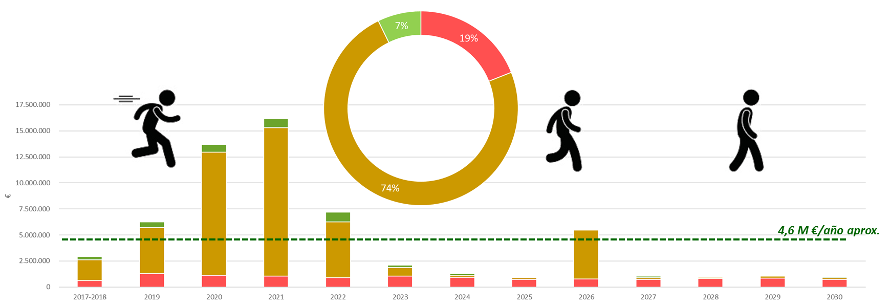
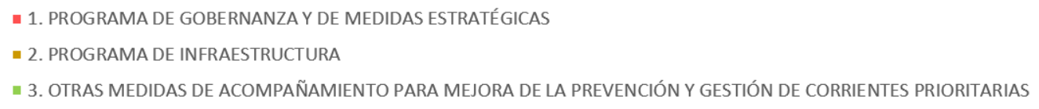
Plan de prevención y gestión de residuos urbanos de Araba-Álava 2017-2030
PROGRAMACION Y PRESUPUESTO
Plan de prevención y gestión de residuos urbanos de Araba-Álava 2017-2030
10. PRESUPUESTO
 | PROGRAMA 1 (€) | PROGRAMA 2 (€) | PROGRAMA 3 (€) | TOTAL (€)
2017-2030 | 11.441.000 | 44.480.000 | 4.354.000 | 60.275.000

Slide 15
Plan de prevención y gestión de residuos urbanos de Araba-Álava 2017-2030
SEGUIMIENTO Y EVALUACION DEL PLAN
Participativo
Periodo de vigencia del PRU 2030
2018
2019
2020
2021
2022
2023
2024
2025
2026
2027
2028
2029
2030
Informes de seguimiento de la evolución en el grado de cumplimiento de objetivos y acciones
Seguimiento ANUAL
Evaluación
final
Evaluación intermedia
Evaluación intermedia
Evaluación intermedia
Evaluación
CUATRIENAL
Revisión
Revisión
Revisión
Revisión CUATRIENAL

Slide 16

ESKERRIK ASKO
Muchas gracias

